Slide 1

Опыт НИТУ «МИСиС» по построению конвергентных образовательных программ, учитывающих индивидуальые достижения
Aleksandr Volkov
2017

Slide 2
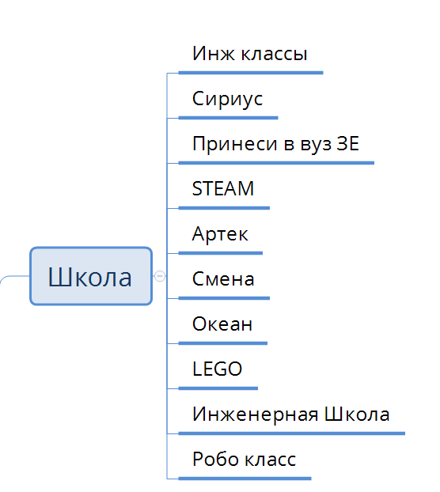
Школа
3000
школьников

Slide 3
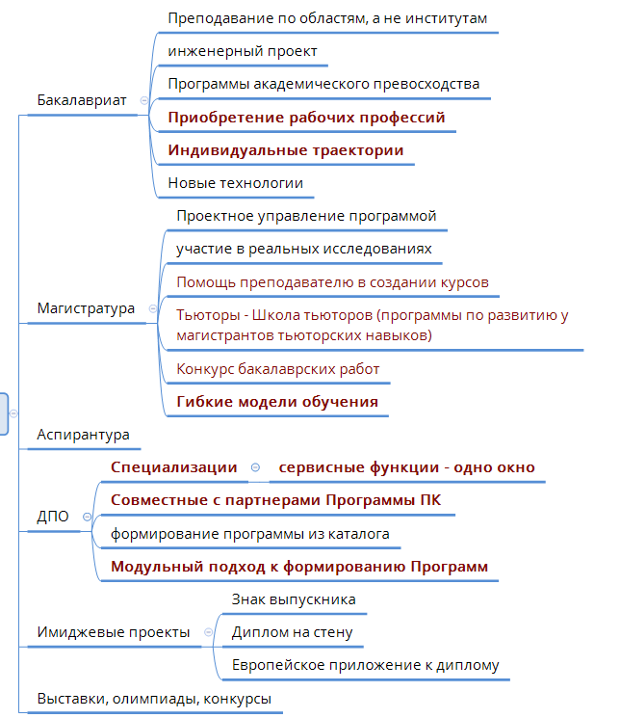
Университет

Slide 4
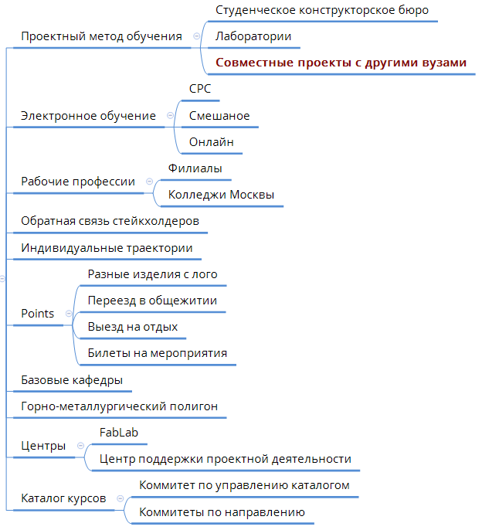
Организация учебного процесса

Slide 5
Организация учебного процесса

Slide 6
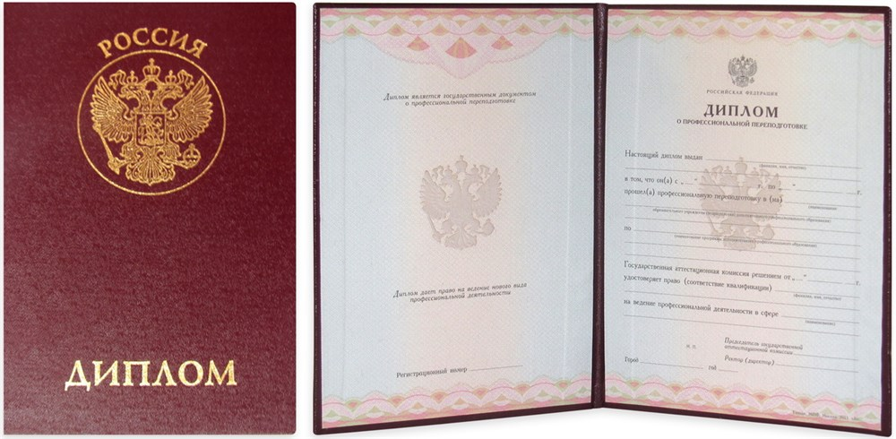
Зачем мы студенту?

Slide 7

Зачем мы студенту?

Slide 8
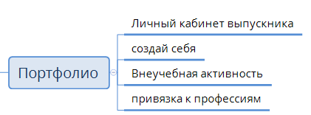
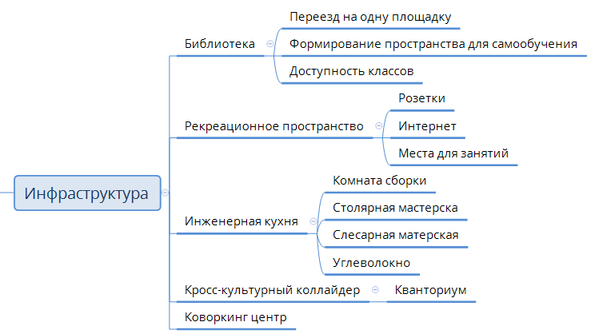
Организация учебного процесса

Slide 9
Thank you for your attention!
Federal State Autonomous Educational Institution
of Higher Education
National University of
Science and Technology “MISIS”
Leninsky Prospect, 4
Moscow, 119049
Tel.: +7 (495) 955-00-32
Fax: +7 (499) 236-21-05
e-mail: kancela@MISIS.ru
www.MISIS.ru www.en.MISIS.ru

